Slide 1
Cher(es) Adhérente(s),
Pour notre prochaine réunion « CHEZ L’ADHÉRENT » nous allons découvrir l’activité
de Daniel GALAZKA – Sté GEODECRION
LA GEOTECHNIQUE
QUAND ? Le jeudi 20 juin 2024 à 19h00
OÙ ? SAS GEODECRION
Rue du Commandant Aubrey - 03300 Creuzier-le-Vieux
Participation : 10 €
Nous vous attendons nombreux
Les conjoint(es) sont les bienvenu(es)

Slide 2
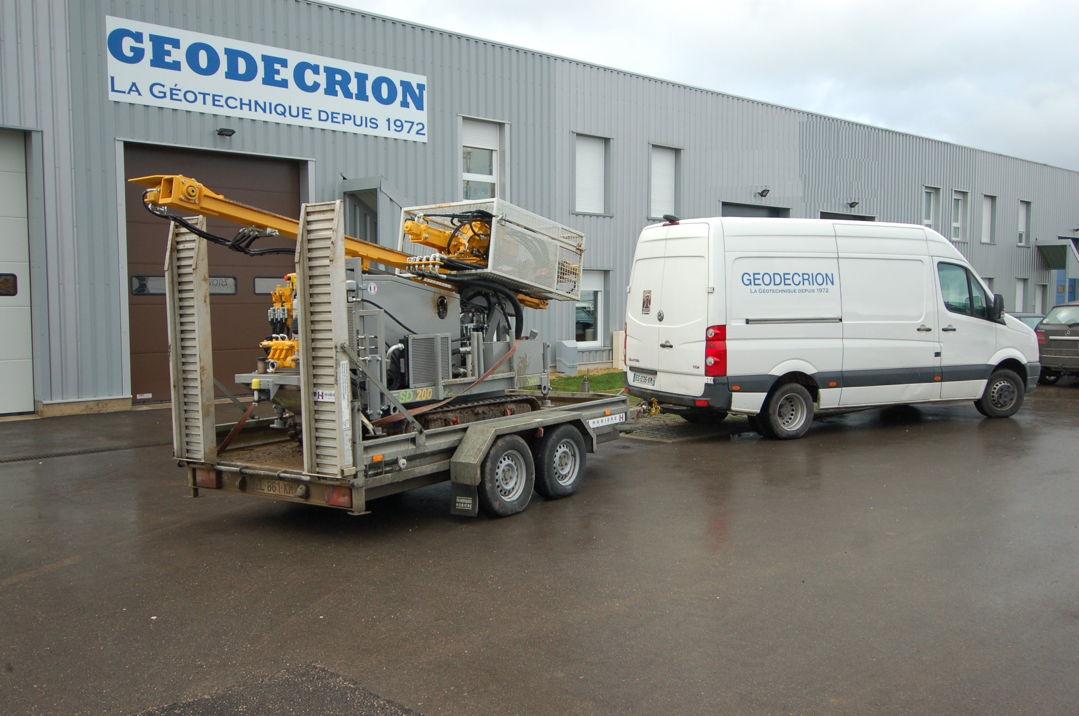
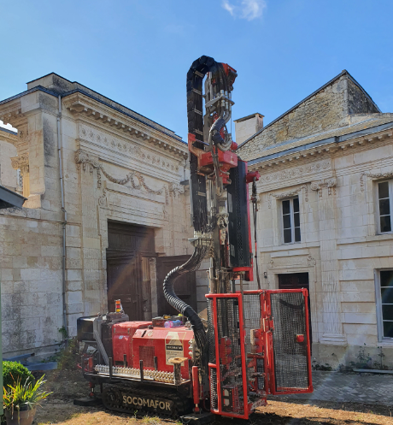
Daniel va nous présenter la Société GEODECRION, ses outils et ses différentes missions
Qu’est-ce que la géotechnique, en quoi consistent les études de sols et leurs objectifs...

Slide 3
Pour des raisons d’organisation merci de bien vouloir nous confirmer votre participation
au plus tard le lundi 17 juin
Alors tous à vos agendas et retenez vite cette date
P.S. : Soumis à des contraintes d'organisation et de réservation, il est rappelé qu'une inscription vaut engagement et qu'une absence non excusée dans les 48 h avant la date prévue de l'événement sauf cas de force majeure (maladie, accident, etc, ..) vous engage à être facturé du montant de la prestation.
PROCHAINE REUNION : 6 juillet 2024
SORTIE FAMILIALE
Après midi canoé et soirée barbecue
RESERVEZ DES MAINTENANT
Les Membres du Bureau

